Slide 1


عنوان ارائه:
Data Mining / داده‌کاوی
استاد:
دکتر کاملیا دهقانی
محقق:
امیرمحمد ملابابائی
1404/09/01

Slide 2
هدف
مقدمه
فرآیند
الگوریتم‌ها
کاربردها
منابع
>
<
هدف از Data Mining چیست؟
هدف اصلی داده‌کاوی استخراج الگوهای مفید، ناشناخته و اقدام‌پذیر از میان حجم زیادی داده است.
داده‌کاوی داده خام را به دانش قابل استفاده برای تصمیم‌گیری تبدیل می‌کند.
به کشف روندهای پنهان، همبستگی‌ها و روابطی می‌پردازد که با روش‌های تحلیلی معمول قابل مشاهده نیستند.

Slide 3
هدف
مقدمه
فرآیند
الگوریتم‌ها
کاربردها
منابع
>
<
چرا Data Mining مهم است؟
سازمان‌ها حجم عظیمی از داده را ذخیره می‌کنند، اما بدون تحلیل، این داده‌ها هیچ ارزشی ندارند.
داده‌کاوی کمک می‌کند:
افزایش بهره‌وری
کاهش هزینه‌ها
پیش‌بینی رویدادهای آینده
شخصی‌سازی تجربه کاربر
شناسایی ناهنجاری‌ها
تصمیم‌گیری‌ها به جای حدس، مبتنی بر داده می‌شود.

Slide 4
هدف
مقدمه
فرآیند
الگوریتم‌ها
کاربردها
منابع
>
<
اهداف کلیدی Data Mining
Prediction(پیش‌بینی): پیش‌بینی رفتار آینده مانند فروش، ریزش مشتری و تقاضا.
Clustering(خوشه‌بندی): گروه‌بندی داده‌های مشابه بدون برچسب‌های از قبل تعیین‌شده (تقسیم‌بندی مشتریان).
Classification(طبقه‌بندی): قرار دادن داده‌ها در دسته‌های مشخص مانند اسپم / غیر اسپم.
Association Rule Mining(استخراج قوانین وابستگی): پیدا کردن رابطه بین اقلام، مثل تحلیل سبد خرید.
Anomaly Detection(تشخیص ناهنجاری): تشخیص رفتار غیرعادی، مثل تراکنش‌های مشکوک.
Pattern Recognition(تشخیص الگو): شناسایی رفتارها و روندهای تکرارشونده.

Slide 5

هدف
مقدمه
فرآیند
الگوریتم‌ها
کاربردها
منابع
>
<
مثال:
چطور آمازون با داده‌کاوی ۳۵% فروشش را از الگوریتمRecommendation کسب می‌کند؟
آمازون از داده‌کاوی برای تحلیل میلیون‌ها رفتار مشتری استفاده می‌کند:
تاریخچه جستجو، کلیک‌ها، خریدها و مدت زمانی که کاربر روی یک کالا می‌ماند.
سپس با ترکیب روش‌های قوانین وابستگی، خوشه‌بندی و پیش‌بینی، محصولاتی را پیشنهاد می‌دهد که احتمال خریدشان بالاست.
این کار نرخ خرید را بالا می‌برد و فروش را به شکل چشم‌گیری افزایش می‌دهد.

Slide 6

هدف
مقدمه
فرآیند
الگوریتم‌ها
کاربردها
منابع
>
<
مثال:
پیش‌بینی لحظه‌ای تقاضا در والمارت
والمارت بیش از ۲.۵ پتابایت داده در هر ساعت متشکل از تراکنش‌ها، سنسورها و فعالیت آنلاین پردازش می‌کند.
با ترکیب داده‌کاوی و تحلیل لحظه‌ای، قادر است:
تقاضای محصولات را پیش‌بینی کند (مثلاً نزدیک طوفان ← افزایش خرید باتری و آب)
موجودی کالا را بهینه کند
الگوهای خرید منطقه‌ای را شناسایی کند
لجستیک زنجیره تأمین را به‌صورت خودکار تنظیم کند
این مجموعه باعث کاهش هدررفت، جلوگیری از کمبود کالا و افزایش سود می‌شود.

Slide 7
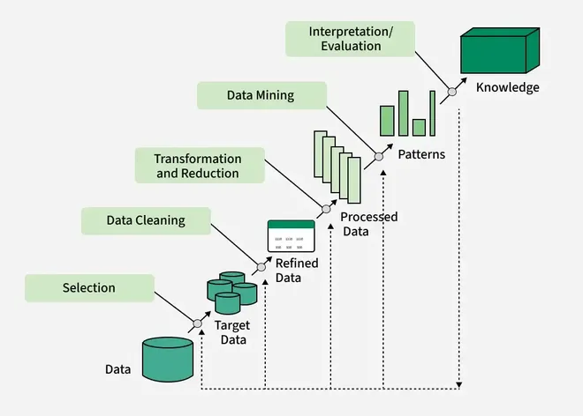
هدف
مقدمه
فرآیند
الگوریتم‌ها
کاربردها
منابع
>
<
Data Mining چیست؟
داده‌کاوی فرآیند کشف الگوهای معنادار، روندها و بینش‌های ارزشمند از میان حجم بزرگی از داده‌هاست.
داده‌کاوی یکی از مراحل اصلی در حوزه‌ی بزرگ‌تر KDD¹(کشف دانش از پایگاه‌های داده) است.
این حوزه ترکیبی از آمار، یادگیری ماشین و سیستم‌های پایگاه داده را به کار می‌گیرد.
نقش اصلی آن تبدیل “داده ”به “اطلاعات مفید” و “بینش اقدام‌پذیر” است.
1- Knowledge Discovery in Databases

Slide 8
هدف
مقدمه
فرآیند
الگوریتم‌ها
کاربردها
منابع
>
<
Data Mining از کجا آمد؟
داده‌کاوی زمانی شکل گرفت که تحلیل‌ داده‌های سنتی دیگر نمی‌توانست با حجم و پیچیدگی داده‌ها مقابله کند:
رشد انفجاری داده‌ها - داده‌های پیچیده و چندبعدی - نیاز به تصمیم‌گیری لحظه‌ای - نیاز به اتوماسیون در کشف الگوها
مهم‌ترین نقاط تاریخی:
دهه ۱۹۸۰: توسعه پایگاه‌داده‌های رابطه‌ای
دهه ۱۹۹۰: ظهور الگوریتم‌های ماشین لرنینگ برای کشف الگو
دهه ۲۰۰۰ به بعد: Big Data، پردازش توزیع‌شده، ذخیره‌سازی ابری
امروزه: ادغام با هوش مصنوعی، دیپ لرنینگ، و تحلیل لحظه‌ای

Slide 9
هدف
مقدمه
فرآیند
الگوریتم‌ها
کاربردها
منابع
>
<
Data Mining در کجای چرخه‌ی داده قرار می‌گیرد؟
داده‌کاوی تنها یکی از مراحل چرخه‌ی بزرگ تحلیل داده است:
جمع‌آوری داده:(Data Collection) سنسورها، تراکنش‌ها، لاگ‌ها، فعالیت وب
پاکسازی داده :(Data Cleaning)حذف خطاها، داده‌های گمشده و نویز
یکپارچه‌سازی:(Data Integration) ترکیب منابع مختلف
انتخاب ویژگی:(Data Selection) انتخاب ویژگی‌های مرتبط
تبدیل داده:(Data Transformation) نرمال‌سازی، کدگذاری، استخراج ویژگی
:Data Mining کشف الگوها و بینش‌ها
ارزیابی و تفسیر:(Evaluation) اعتبارسنجی نتایج
دانش و تصمیم‌گیری:(Knowledge) استفاده‌ی عملی از نتایج

Slide 10
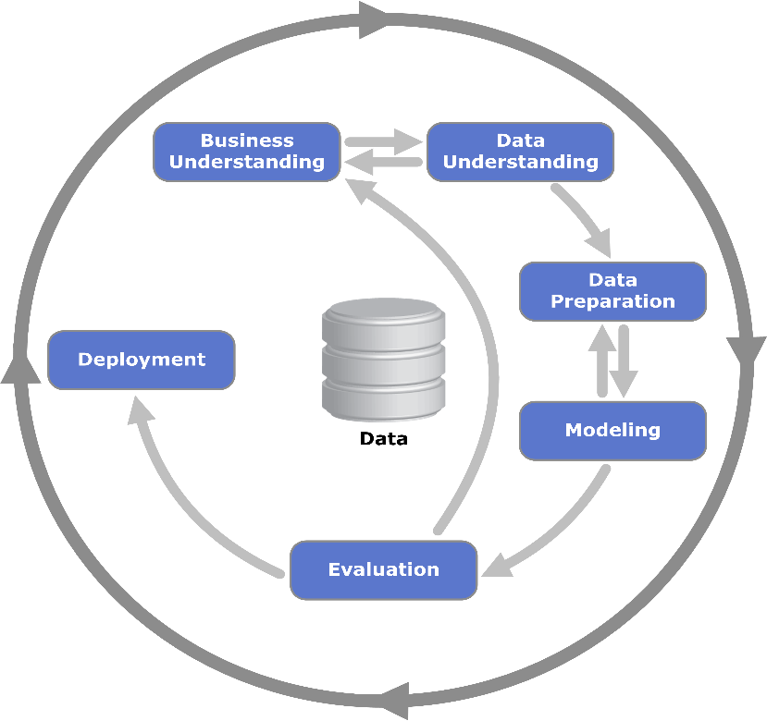
هدف
مقدمه
فرآیند
الگوریتم‌ها
کاربردها
منابع
>
<
فرآیند کلی Data Mining
مراحل معمول داده‌کاوی:
درک کسب‌وکار
درک داده‌ها
آماده‌سازی داده‌ها
مدل‌سازی
ارزیابی
استقرار
CRISP-DM رایج‌ترین استاندارد جهانی برای انجام پروژه‌های داده‌کاوی است.

Slide 11
هدف
مقدمه
فرآیند
الگوریتم‌ها
کاربردها
منابع
>
<
مرحله 1: درک کسب‌وکار
شناسایی اهداف و نیازهای کسب‌وکار
تبدیل اهداف کسب‌وکار به مسئله‌های داده‌کاوی
تعریف معیارهای موفقیت
مثال: شرکت مخابرات می‌خواهد ریزش مشتریان را کاهش دهد.
مسئله داده‌کاوی: پیش‌بینی مشتریانی که احتمالاً خدمات را ترک می‌کنند.

Slide 12
هدف
مقدمه
فرآیند
الگوریتم‌ها
کاربردها
منابع
>
<
مرحله 2 و 3: درک داده‌ها و آماده‌سازی داده‌ها
درک داده‌ها:
جمع‌آوری داده‌ها (تراکنش‌ها، لاگ‌ها)
بررسی داده‌ها با آمار و نمودار
شناسایی داده‌های گمشده و مشکلات کیفیت
آماده‌سازی داده‌ها:
پاک‌سازی داده‌ها (مدیریت داده‌های گمشده، حذف نویز)
انتخاب و مهندسی ویژگی‌ها
تبدیل داده‌ها (نرمال‌سازی، کدگذاری)

Slide 13
هدف
مقدمه
فرآیند
الگوریتم‌ها
کاربردها
منابع
>
<
مرحله 4: مدل سازی
انتخاب الگوریتم‌ها
آموزش مدل روی داده‌ها
آزمایش و تنظیم چند مدل

Slide 14
هدف
مقدمه
فرآیند
الگوریتم‌ها
کاربردها
منابع
>
<
مرحله 5 و 6: ارزیابی و استقرار
ارزیابی:
بررسی عملکرد مدل با معیارهای Accuracy، Precision، Recall، F1، RMSE
اطمینان از رسیدن مدل به اهداف کسب‌وکار
استقرار:
ادغام مدل در سیستم‌های عملیاتی
پایش عملکرد و به‌روزرسانی مدل
مثال‌ها: سیستم‌های پیشنهاد دهنده، تشخیص تقلب، پیش‌بینی ریزش مشتری

Slide 15

هدف
مقدمه
فرآیند
الگوریتم‌ها
کاربردها
منابع
>
<
مثال واقعی: - مدل‌سازی ترجیحات کاربران
داده‌ها(Data): رفتار تماشای کاربران(فیلم‌ها و سریال‌های دیده شده، زمان مشاهده، جستجوها)
مدل‌سازی(Modeling): استفاده از طبقه‌بندی (Classification)و خوشه‌بندی (Clustering)برای پیش‌بینی علایق کاربران
ارزیابی(Evaluation): بررسی میزان دقت مدل در پیش‌بینی فیلم مورد علاقه کاربران
استقرار(Deployment): سیستمRecommendation Engine که فیلم و سریال مناسب را به کاربران پیشنهاد می‌دهد
هدف: افزایش رضایت کاربران و مدت زمان مشاهده محتوا با ارائه پیشنهادهای دقیق و شخصی‌سازی شده.

Slide 16
هدف
مقدمه
فرآیند
الگوریتم‌ها
کاربردها
منابع
>
<
معرفی الگوریتم‌ها
الگوریتم‌های داده‌کاوی مجموعه‌ای از روش‌ها هستند که به ما کمک می‌کنند از داده‌ها الگو، دانش و پیش‌بینی استخراج کنیم.
مهم‌ترین دسته‌بندی‌ها:
Classification (طبقه‌بندی)
Clustering (خوشه‌بندی)
Association Rules (قوانین انجمنی)
Regression (رگرسیون)
Anomaly Detection (تشخیص ناهنجاری)

Slide 17
هدف
مقدمه
فرآیند
الگوریتم‌ها
کاربردها
منابع
>
<
Classification (طبقه‌بندی)
مفهوم:
هدف: پیش‌بینی یک برچسب(Label) از پیش تعریف شده
خروجی مدل ← Yes/Noیا انواع دسته‌ها
مثال‌ها: تشخیص ایمیل اسپم - پیش‌بینی ریزش مشتری - تشخیص بیماری‌ها
مهم‌ترین الگوریتم‌ها:
) Decision Treeدرخت تصمیم)
) Naive Bayesبیز ساده)
Random Forest
SVM
مثال واقعی: بانک‌ها از طبقه‌بندی برای پیش‌بینی اینکه آیا یک مشتری وام را بازپرداخت می‌کند یا نه استفاده می‌کنند.

Slide 18
هدف
مقدمه
فرآیند
الگوریتم‌ها
کاربردها
منابع
>
<
Clustering (خوشه‌بندی)
مفهوم:
هدف: گروه‌بندی داده‌ها بر اساس شباهت‌ها
بدون برچسب (Unsupervised)
کاربرد: تقسیم مشتری‌ها به گروه‌های مشابه
مهم‌ترین الگوریتم‌ها:
k-Means
Hierarchical Clustering
DBSCAN
مثال واقعی: نتفلیکس از خوشه‌بندی برای گروه‌بندی کاربران با رفتار مشابه مشاهده استفاده می‌کند سپس نتایج آن به سیستم پیشنهاد دهنده کمک می‌کند.

Slide 19
هدف
مقدمه
فرآیند
الگوریتم‌ها
کاربردها
منابع
>
<
Association Rules (قوانین انجمنی)
مفهوم:
هدف: کشف روابط بین آیتم‌ها در مجموعه داده
خروجی: "وقتی X خریداری شود، Y هم احتمال خرید دارد"
مهم‌ترین الگوریتم‌ها:
Apriori
FP-Growth
مثال واقعی (معروف‌ترین): آنالیز سبد خرید آمازون
اگر مشتری "لپ‌تاپ" بخرد ← احتمال خرید "کول‌پد" و "ماوس" بالا می‌رود
این تحلیل پایه اصلی«Customers Also Bought» است.

Slide 20
هدف
مقدمه
فرآیند
الگوریتم‌ها
کاربردها
منابع
>
<
Regression (رگرسیون)
مفهوم:
هدف: پیش‌بینی یک مقدار عددی
کاربردها:
پیش‌بینی قیمت
پیش‌بینی مقدار فروش
پیش‌بینی مصرف انرژی
مهم‌ترین الگوریتم‌ها:
Linear Regression (رگرسیون خطی)
Logistic Regression (لجستیک – برای Yes/No)
Lasso / Ridge
مثال واقعی: اسنپ از رگرسیون برای پیش‌بینی تقاضای سفر در ساعات مختلف روز استفاده می‌کند.

Slide 21
هدف
مقدمه
فرآیند
الگوریتم‌ها
کاربردها
منابع
>
<
Anomaly Detection (تشخیص ناهنجاری)
مفهوم:
پیدا کردن داده‌هایی که غیرطبیعی، پرت یا مشکوک هستند
کمک می‌کند حمله یا اشتباهات سیستم شناسایی شود
مهم‌ترین الگوریتم‌ها:
Isolation Forest
One-Class SVM
Autoencoders در (Deep Learning)
مثال واقعی: مسترکارد از این روش برای تشخیص تراکنش‌های مشکوک استفاده می‌کند.

Slide 22
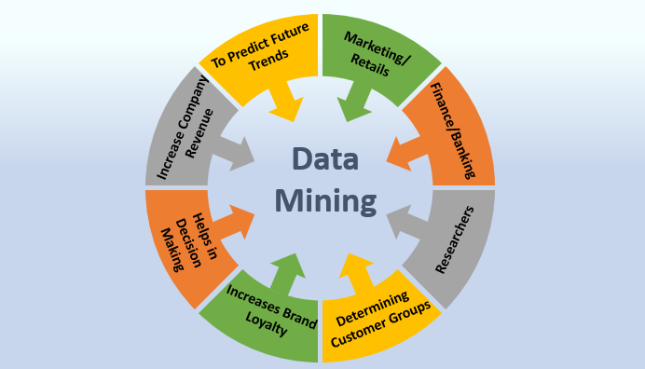
هدف
مقدمه
فرآیند
الگوریتم‌ها
کاربردها
منابع
>
<
کاربرد های عملی Data Mining
داده‌کاوی تقریباً در تمام صنایع استفاده می‌شود.
هدف: تصمیم‌گیری هوشمند، افزایش سود، کاهش خطا و پیش‌بینی دقیق آینده.
در ادامه چند نمونه پرکاربرد در دنیای واقعی ارائه می‌شود.

Slide 23
هدف
مقدمه
فرآیند
الگوریتم‌ها
کاربردها
منابع
>
<
کاربرد در تجارت الکترونیک
تحلیل سبد خرید مشتریان
پیشنهاد محصول بر اساس رفتار خرید
تشخیص کاربران در معرض ترک خرید
پیش‌بینی فروش آینده
مثال واقعی – آمازون:
با تحلیل تاریخچه خرید، محصولات مرتبط را پیشنهاد می‌کند.
باعث می‌شود بسیاری از خریدها افزوده‌شده(Add-on) باشند.

Slide 24
هدف
مقدمه
فرآیند
الگوریتم‌ها
کاربردها
منابع
>
<
کاربرد در سرویس‌های محتوایی
پیشنهاد سریال و فیلم بر اساس سابقه تماشا
یافتن سلیقه کاربر با تحلیل الگوهای تماشا
دسته‌بندی کاربران برای شخصی‌سازی تجربه
مثال واقعی – نتفلیکس:
با تحلیل زمان تماشا، توقف‌ها و نوع ژانر مورد علاقه، محتواهای مشابه پیشنهاد می‌دهد.

Slide 25
هدف
مقدمه
فرآیند
الگوریتم‌ها
کاربردها
منابع
>
<
کاربرد در بخش مالی
تشخیص تراکنش‌های مشکوک و تقلبی
پیش‌بینی ریسک و اعتبار کاربران
تحلیل رفتار مشتریان بانکی
شناسایی مشتریانی که احتمال ترک بانک دارند
مثال واقعی:
بانک‌ها با الگوریتم‌های تشخیص تقلب، تراکنش‌های غیرعادی را در چند ثانیه مسدود می‌کنند.

Slide 26
هدف
مقدمه
فرآیند
الگوریتم‌ها
کاربردها
منابع
>
<
کاربرد در حوزه سلامت
پیش‌بینی بیماری‌ها بر اساس علائم و سابقه
تحلیل داده‌های بزرگ بیمارستانی
کمک به تشخیص زودهنگام
کاهش خطاهای انسانی
مثال واقعی:
مدل‌هایی که احتمال ابتلا به دیابت یا بیماری قلبی را پیش‌بینی می ‌کنند.

Slide 27
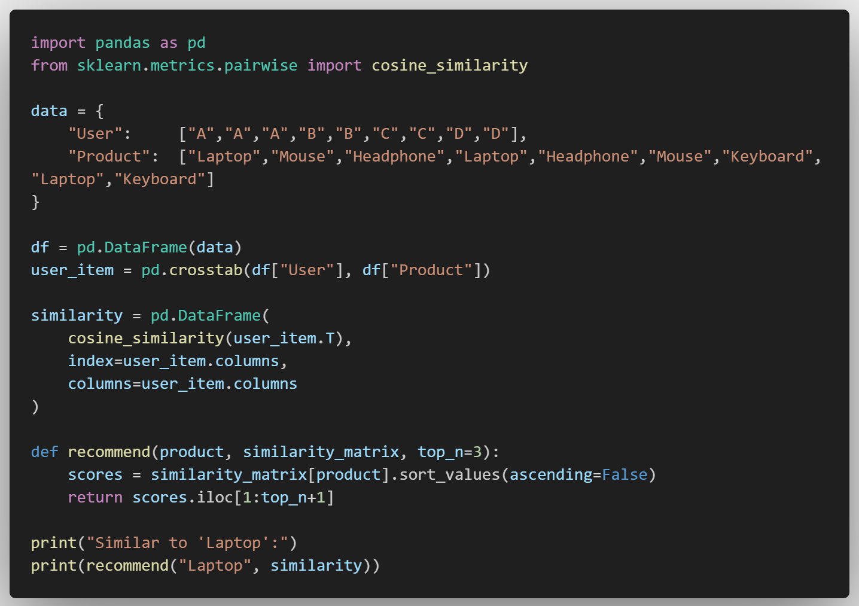
هدف
مقدمه
فرآیند
الگوریتم‌ها
کاربردها
منابع
>
<
نمونه واقعی: پیشنهاد محصول مشابه
خروجی کد:
Similar to 'Laptop':
Keyboard 0.66
Headphone 0.40
Mouse 0.33

Slide 28
هدف
مقدمه
فرآیند
الگوریتم‌ها
کاربردها
منابع
>
<
منابع / References
Data Mining Concepts and Techniques - Jiawei Han and Micheline Kamber (2003)
Data Mining Techniques in Customer Churn Prediction - Tsai, C.-F., & Lu, Y.-H. (2010)
The applications of Data Mining - Masoud Kaviani (2019)
ChatGPT (OpenAI) - for conceptual support.

